Slide 1
第2章 逻辑代数基础
习题

Slide 2
2.5 判断下列逻辑运算是否正确。
(1) 若A+B=A+C,则B=C
(2) 若AB=BC,则A=C
(3) 若1+A=B,则A+AB=B
(4) 若1+A=A,则A+ B=A+B

Slide 3

2.5 证明下列恒等式：
(1) A+BC=(A+B)(A+C)
(2)
(3) (AB+C)B=AB + BC+ABC
(4) BC+AD=(B+A)(B+D)(A+C)(C+D)

Slide 4
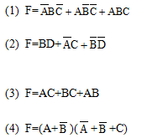
2.7 求下列逻辑函数的反函数：

Slide 5
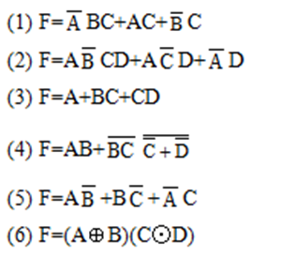
  2.8 将下列函数转换成最小项之和形式

Slide 6
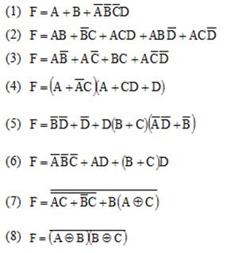
  2.9 用公式法化简下列各式。

Slide 7
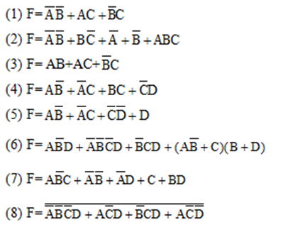
2.10 用卡诺图化简法将下列逻辑函数化为
最简与-或式

Slide 8
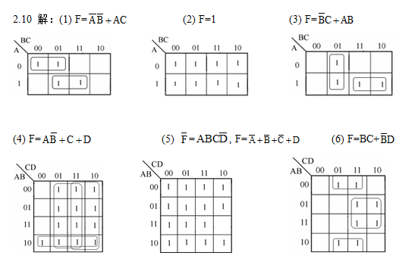
2.10 用卡诺图化简法将下列逻辑函数化为
最简与-或式

Slide 9
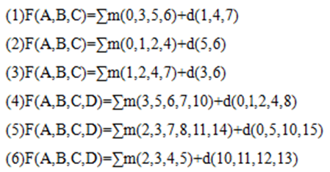
2.11 用卡诺图化简法将下列具有无关项的
逻辑函数化为最简与-或式：

Slide 10
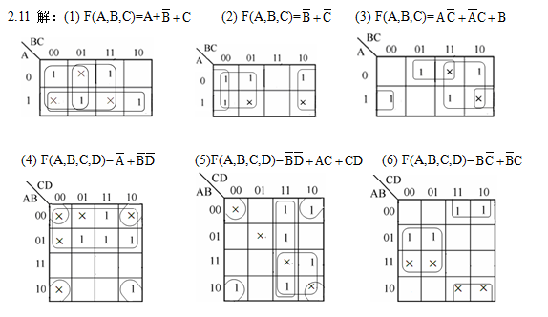
2.11 用卡诺图化简法将下列具有无关项的
逻辑函数化为最简与-或式：

